Slide 1
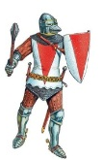
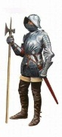


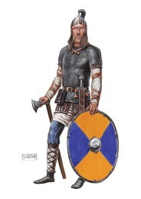

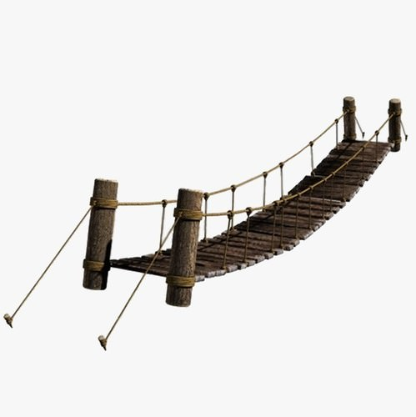

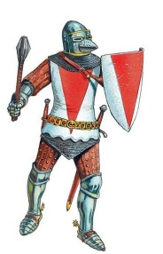

Захват замка
Победа!!!
Победа!!!
Победа!!!
Команда 1
-20
-25
-35
-40
-45
-50
-10
-30
-15
-5
90
90
90
80
80
80
Команда 2
70
70
-20
70
-25
-35
-40
-45
-50
-10
-30
-15
-5
60
60
50
50
60
50
40
40
30
40
30
Команда 3
30
20
20
-20
20
-25
-35
-40
-45
-50
-10
-30
-15
-5
10
10
10

Slide 2
Вопрос 1
1
2
3
4
5
Ответ 1
6
7
8
9
10
Вопрос 6
Ответ 6
Вопрос 2
Ответ 2
Вопрос 7
Ответ 7
Вопрос 3
Вопрос 8
Ответ 3
Ответ 8
Вопрос 4
Вопрос 9
Ответ 4
Ответ 9
Вопрос 5
Вопрос 10
Ответ 10
Ответ 5

